Slide 1
ФБУН ННИИЭМ им. акад. И.Н. Блохиной Роспотребнадзора
Применение клеточных культур при моделировании инфекционного процесса
Филатова Е.Н.

Slide 2
Преимущества и недостатки животных моделей
Животные
Доклинические испытания терапевтических препаратов и вакцин
Высокий уровень репликации труднокультивируемых патогенов
Сложность построения дизайна эксперимента и интерпретации полученных результатов
Дорого, долго, неэтично
Не являются естественными хозяевами многих актуальных инфекций человека
Высокая степень имитации физиологической системы человека

Slide 3
Преимущества культур клеток
Генетические манипуляции
Высокая стандартизация
Прижизненный мониторинг

Slide 4
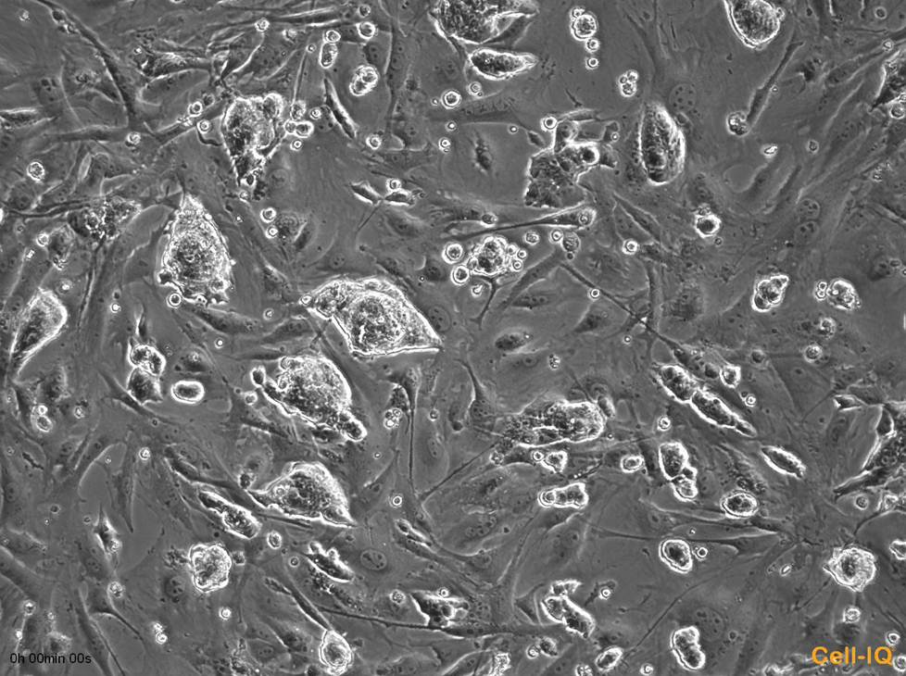
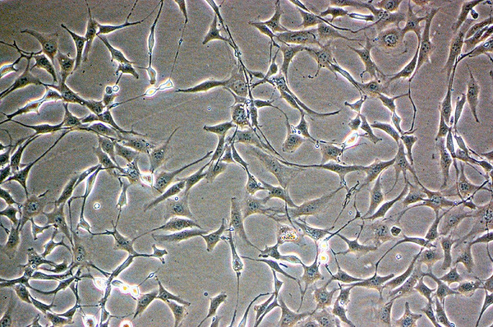
Монокультуры
Первичные | Постоянные
Физиологически близки к аутентичной ткани Культивирование патогенов с ограниченным тропизмом | Постоянство свойств клеток, характера их роста, темпа наращивания биомассы Длительное культивирование
Низкий уровень репликации патогена Ограниченные способности к пересеву Гетерогенность | Генетически и физиологически отличны от первичных клеток организма
Мало репрезентативны при моделировании сложных биологических процессов, требующих кооперации клеток различного типа

Slide 5
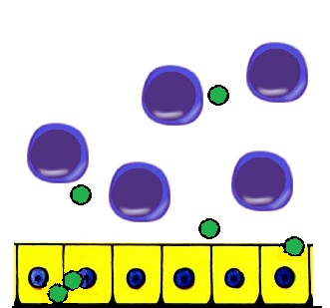
Смешанные культуры
Моделирование сложных биологических процессов Кооперация и взаимодействие клеток различного происхождения Реакция организма на инвазию патогена Более широкая палитра эндогенных факторов Приближение к строению ткани
Более дорогостоящий эксперимент Более сложный анализ

Slide 6
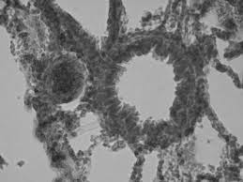
Органные модели
Орган или его часть поддерживается в виде небольшого фрагмента Количественное и пространственное распределение клеток сохраняется Модель отражает физиологию и патофизиологию ткани
Отсутствие клеток иммунной системы

Slide 7
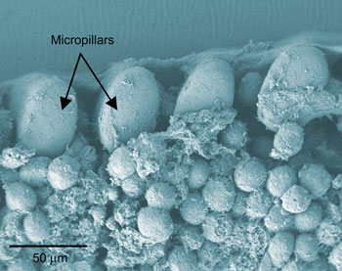
Органотипические трехмерные культуры
Максимально возможная реализация полного жизненного цикла патогена в условиях in vitro Генетический профиль клеток максимально приближен к первичным Влияние трехмерной организации ткани и гравитации
Необходимо дополнительное оборудование Сложность дизайна конструкции

